Slide 1
Runner concept
jskalka@ukf.sk

Slide 2
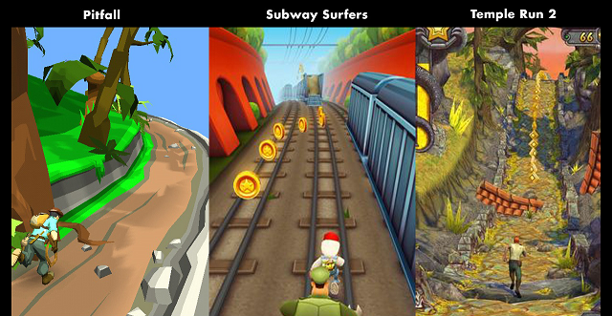
Endless Runner
Vytvorte hru, v ktorej budete bežať po nekonečnom páse, zbierať čas a strácať čas alebo životy.

Slide 3
Koncept
každá z tých hier vyzerá inak, ale je za ňou skrytý rovnaký algoritmus
zabezpečuje zvyčajne nepretržitý pohyb playera vpred
generuje „cestu“ – prostredie, po ktorom sa pohybuje player
generuje okolie – priestor, ktorý hráč vidí, ale do ktorého sa nedokáže presunúť
generuje objekty s pozitívnym alebo negatívnym dosahom, ktoré sa pohybujú oproti hráčovi
zabezpečuje zber objektov hráčom
kontroluje, či má hráč ešte pokračovať alebo je koniec hry

Slide 4
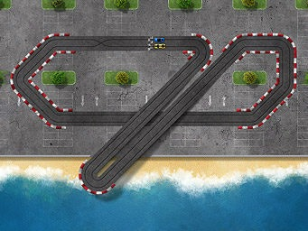
Nekonečný priestor
hlavnou otázkou je, či nekonečný priestor má byť naozaj nekonečný
existujú riešenia, v ktorých je nekonečnosť skrytá za cyklickú dráhu, ktorej okolie sa priebežne mení
môže byť komplikovanejšia ale nemusí – stálym centrovaním hráča do stredu cesty sa dojem cyklickosti údajne stráca
táto alternatíva je programátorsky príliš jednoduchá na to, aby sme sa ňou zaoberali

Slide 5
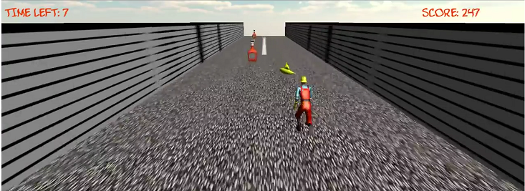
Textúra
dojem pohybu zabezpečuje pohyb (rolovanie) textúry
základné prostredie je vytvorené tak, aby na horizonte nebolo viditeľné, že končí
objekty s výnimkou zbierateľných nemenia svoju z pozíciu
zbierateľné objekty sa posúvajú k hráčovi a za hráčom zaniknú

Slide 6
Pohyb okolia k hráčovi
hráč sa pohybuje len do strán
na konci viditeľnej plochy vznikajú nové časti plochy, prípadne okolia
vyberajú sa náhodne zo zoznamu prefabov
posúvajú sa k hráčovi
aj zbierateľné objekty sa posúvajú k hráčovi
objekty za hráčom sa deštruujú

Slide 7
Hráč sa pohybuje po ploche
podobne ako v predchádzajúcom prípade sa nové časti podkladu vytvárajú blízko horizontu v prípade, ak je hráč v predpísanej vzdialenosti od posledného objektu
hráč sa, ale pohybuje smerom k nim (mení sa jeho z-ová zúradnica)
vznikajúce objekty sa nemusia posúvať

Slide 8
Rolovanie textúry

Slide 9
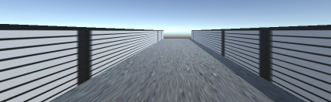
Environment
vytvoríme plochu, po ktorej budeme pohybovať hráčom - ground
na pozícii (0,0,15)
s veľkosťou (10,0.5,50)
dvojicu stien, ktoré budú brániť playerovi zísť z cesty
Wall 1 – (5.5, 0.7, 15.5), rotácia (0,0,90), veľkosť (5, 1, 50)
Wall2 – rovnako, len pozícia (-5.5, 0.7, 15.5)

Slide 10

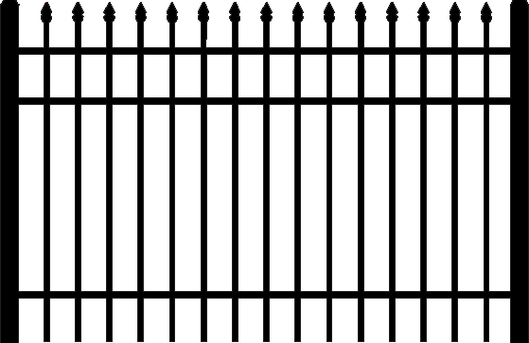
Textúry
textúra predstavuje základný prvok zabezpečujúci dojem pohybu, treba ju vyberať s týmto cieľom
na vytvorenie textúry použijeme obrázky
textúra pre podklad môže mať podobu asfaltu
textúra okrajov by mala mať podobu, z ktorej bude viditeľné, že prebieha posun
k dispozícii sú v kurze

Slide 11
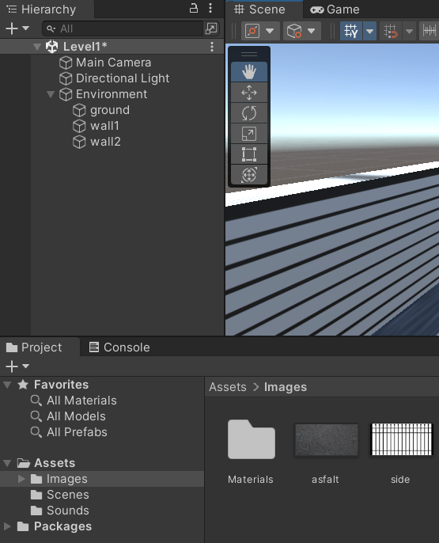
Aplikácia obrázkov
pre obrázky vytvoríme v hierarchii samostatný folder
prenosom obrázkov do scény na objekty sa automaticky vytvorí ďalší podpriečinok Materials
sú tu vytvorené materiály na základe obrázkov

Slide 12
Pohyb 1/2
pohyb zabezpečíme aj bez existencie hráča
vytvoríme nový skript (zatiaľ nezávislý na GameObject-och) – GroundControl
cieľom je, aby skript zabezpečil posúvanie textúry na objekte, na ktorý je aplikovaný
public class GroundControl : MonoBehaviour {
public float speed = .5f; // rýchlosť pohybu
Renderer rend; // renderer zabezpečujúci vykresľovanie textúry
void Start() {
rend = GetComponent<Renderer>(); // získame prístup k rendereru
}
void Update () {
// veľkosť posunu je závislá od času a rýchlosti rolovania textúry
float offset = Time.time * speed;
// nastavi sa posun materialu o zadany vektor (dvojrozmerny - vyska, sirka)
// _MainTex - sposob posunutia textury, ktory "posuva obraz"
rend.material.SetTextureOffset("_MainTex", new Vector2(0,offset));
}
}

Slide 13
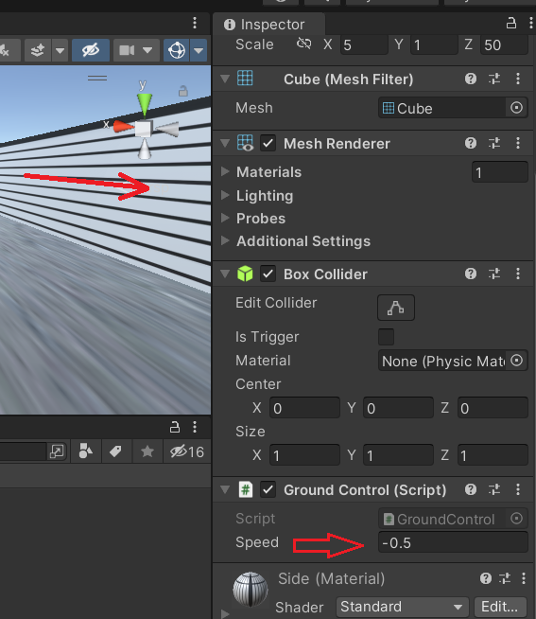
Pohyb 2/2
skript aplikujeme na ground a obe steny
pokiaľ sme rozmery a orientáciu nastavovali podľa prezentácie, tak smer pohybu je na stenách opačný
nastavme preto rýchlosť na jednej z nich na -0,5 a druhej na 0,5
tak, aby sa textúry posúvali smerom k nám

Slide 14

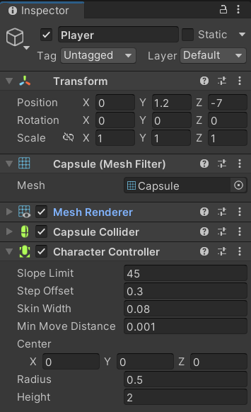
Player
ilúziu pohybu prostredia sme dosiahli, postačí do neho vsadiť hráča schopného pohybu vpravo-vľavo
použime obľúbenú kapsulu napr. na (0,1.2,-7)
vložme na ňu Character Controller, čím sa stane ovládateľným objektom

Slide 15
Player Controller
pohyb hráča zabezpečíme prečítaním vstupu z Input a posunom hráča vďaka CharacterController-u
public class PlayerController : MonoBehaviour {
CharacterController controller; // potrebujeme kvôli zmene polohy playera
public float speed = 6.0f; // rýchlosť pohybu do strán
private Vector3 moveDirection = Vector3.zero; // veľkosť pohybu
void Start () {
controller = GetComponent<CharacterController>(); // získame controller playera
}
void Update (){
// prečítame vstup v vpravo-vľavo
moveDirection = new Vector3(Input.GetAxis("Horizontal"), 0, 0);
moveDirection = moveDirection * speed; // zväčšíme vektor posunu speed-krát
// fyzika = objekt sa posunie v danom smere a podľa času
controller.Move(moveDirection * Time.deltaTime);
}
}

Slide 16
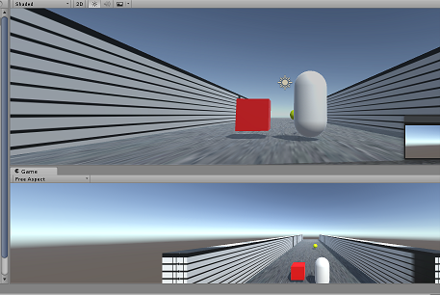
Kamera
na zabezpečenie vizuálne príťažlivého pohľadu potrebujeme vhodne umiestniť kameru
experimentujte
môžete ju nastaviť aj ako child playera a vhodne nastaviť uhol

Slide 17
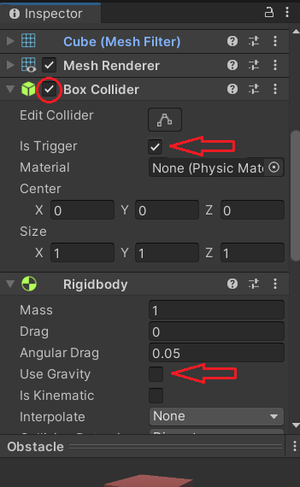
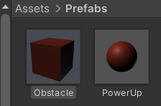
Prekážky a bonusy
vytvoríme objekty pre zbieranie a prekážky
môžeme vytvoriť prefaby s rôznym tvarom a rôznou farbou
kvôli odchyteniu kolízie s playerom pridáme RigidBody
budú mať zapnutý isTrigger a vypnutú Gravity

Slide 18
Posun objektov
skript zabezpečí v súlade s rýchlosťou pohybu textúr (alebo aj nie) posun prekážok a bonusov
vytvoríme skript na zabezpečenie pohybu objektu
a pridáme ho ako Obstacle-om, tak aj PowerUp-om
public class MoveScript : MonoBehaviour {
public float objectSpeed = -0.5f;
void Update () {
transform.Translate(0, 0, objectSpeed);
}
}

Slide 19
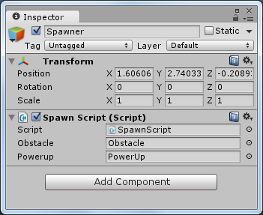
Spawner
objekty sa budú pohybovať len vtedy, ak budú existovať
na vytvorenie použijeme spawner
budeme ich vytvárať vo vhodnej vzdialenosti od playera, aby mal čas vizuálne ich zachytiť
poslúži nám prázdny GameObject, ktorý nazveme napr. Spawner
pridáme mu chrliaci skript s ideou
umožniť definovať objekty všetkých typov, ktoré bude vytvárať
po vytvorení potiahneme do Obstacle aj PowerUp príslušné GameObjects

Slide 20
Spawner Script
logika: striedať objekty, vytvárať v definovanom časovom intervale
public class SpawnScript : MonoBehaviour {
// v editore definujeme objekty, ktoré sa budú vytvárať
public GameObject obstacle;
public GameObject powerup;
float timeElapsed = 0; // čas, ktorý uplynul od vytvorenia posledného
float spawnCycle = 0.5f; // čas medzi vytvoreniami objektov
bool spawnPowerup = true; // ktorý z objektov vytvárať, sú dva, vsadíme na T/F
void Update () {
timeElapsed += Time.deltaTime; // koľko času uplynulo od vytvorenia posledného
if(timeElapsed > spawnCycle) { // už treba vytvoriť další?
GameObject temp;
// podľa nastavenia sa vytvorí objekt
if(spawnPowerup) { temp = (GameObject)Instantiate(powerup);}
else { temp = (GameObject)Instantiate(obstacle);}
// nastaví sa mu náhodná pozícia
Vector3 pos = temp.transform.position;
temp.transform.position = new Vector3(Random.Range(-3, 4), pos.y, pos.z);
timeElapsed = 0; // čas sa vynuluje
spawnPowerup = !spawnPowerup; // nastaví sa, že nový objekt bude iný
}
}
}

Slide 21
Zber objektov
skôr ako vyriešime kolízie playera s objektami, zabezpečme hernú logiku v zmysle:
za PowerUp čas plus
za Obstacle čas mínus
vytvoríme skript GameControlScript
ktorý následne pridáme na prázdny GameObject s názvom napr. GameController

Slide 22
using UnityEngine.SceneManagement;
public class GameControlScript : MonoBehaviour {
public float timeRemaining = 100; // startovaci cas
public float timeExtension = 30f; // pridanie powerUp
public float timeDeduction = 20f; // odobranie Obstacle
private float totalTimeElapsed = 0; // uplynuty cas
public bool isGameOver = false; // ak je hra skoncena sprava sa system inak
void Start(){
Time.timeScale = 1; // set the time scale to 1, to start the game world.
// This is needed if you restart the game from the game over menu
}
void Update () {
if(isGameOver) return; // ak skoncila hra, nic sa nedeje
totalTimeElapsed += Time.deltaTime; // uplynuly cas sa zvacsuje
timeRemaining -= Time.deltaTime; // cas sa zmensi
if(timeRemaining <= 0) isGameOver = true; // ak cas vyprsal nastavi sa GameOver
}
public void PowerupCollected() {
timeRemaining += timeExtension; // zber powerupu cas prida
}
public void ObstacleCollected() {
timeRemaining -= timeDeduction; // zber obstaclu cas uberie
}
GameController 1/2

Slide 23
GameController 2/2 - GUI
void OnGUI() {// volá sa pre tvorbu GUI niekedy aj častejšie ako update?
if(!isGameOver) { // ine GUI pre beh a ine po skonceni
GUI.Label(new Rect(10, 10, Screen.width/5, Screen.height/6),"TIME LEFT: "
+((int)timeRemaining).ToString());
} else {
Time.timeScale = 0; // set the timescale to zero so as to stop the game world
GUI.Box(new Rect(Screen.width/4, Screen.height/4, Screen.width/2, Screen.height/2),
"GAME OVER\nYOUR SCORE: "+(int)totalTimeElapsed);
// restart the game on click
if (GUI.Button(new Rect(Screen.width/4+10, Screen.height/4+Screen.height/10+10,
Screen.width/2-20, Screen.height/10), "RESTART")){
SceneManager.LoadScene("level1"); // spusti odznova akt. scenu
}
// load the main menu, which as of now has not been created, ale bude
if (GUI.Button(new Rect(Screen.width/4+10, Screen.height/4+2*Screen.height/10+10,
Screen.width/2-20, Screen.height/10), "MAIN MENU")){
SceneManager.LoadScene("mainmenu");
}
// exit the game
if (GUI.Button(new Rect(Screen.width/4+10, Screen.height/4+3*Screen.height/10+10,
Screen.width/2-20, Screen.height/10), "EXIT GAME")){
Application.Quit(); // The Exit button won't do any magic either,
// because we are trying this in the editor. Don't worry,
// it will work fine if you build this game and test
} }}

Slide 24
Úprava playera
aby dokázal pri zachytení objektu zavolať správnu metódu na pridanie alebo ubranie času
deštruovať zachytené objekty
public class PlayerController : MonoBehaviour {
public GameControlScript control; // odkaz na skript, potiahnuť sem celý object GameController
...
// pri kolízii objektov sa volá táto metóda
void OnTriggerEnter(Collider other) {
// pre zisteni o ktorý objekt ide nepoužijeme Tag, ale názov objektu
if(other.gameObject.name == "PowerUp(Clone)") control.PowerupCollected();
if(other.gameObject.name == "Obstacle(Clone)") control.ObstacleCollected();
Destroy(other.gameObject); // narazený objekt sa deštruuje
}

Slide 25
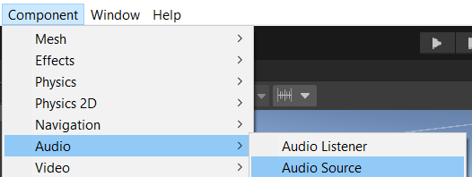
Pridanie zvukov
okrem zvukového pozadia sú pre nás zaujímavým prvkom efekty pri zobrazení niektorého z objektov
podľa pozitívneho alebo negatívneho vplyvu by sme mali vybrať aj zvuky
zrejme optimálnym nositeľom zvukov bude player
zvuk prehrá pri kolízii s niektorým objektom
podľa situácie vyberie zvuk
Unity na prehrávanie zvykov vyžaduje prvok AudioSource, pridáme ho teda Playerovi
nastavovať nemusíme nič, všetko zabezpečíme v skripte

Slide 26
Úprava skriptu
definujeme premenné pre kladný aj záporný zvuk
načítame AudioSource pri vzniku playera
public class PlayerController : MonoBehaviour {
public AudioClip yes; // zvuk, ktorý v editore definujeme pre yes
public AudioClip no; // zvuk, ktorý v editore definujeme pre no
private AudioSource source; // prvok, ktorý umožní prehranie
...
void Start () {
controller = GetComponent<CharacterController>();
source = GetComponent<AudioSource> (); // získame audiosorce z aktuálneho GameObjectu
}

Slide 27
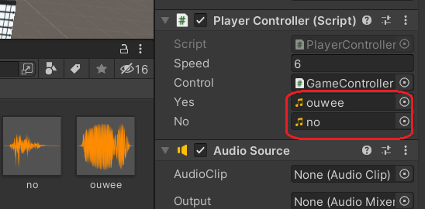
Prehranie zvuku
upravíme kolíznu metódu
a v editore nastavíme Playerovi správne zvukové klipy
void OnTriggerEnter(Collider other) {
if (other.gameObject.name == "PowerUp(Clone)") {
control.PowerupCollected ();
source.PlayOneShot(yes,1f);
}
if(other.gameObject.name == "Obstacle(Clone)") {
control.ObstacleCollected();
source.PlayOneShot(no,1f); // prehrá zvuk s danou silou sila je 0-1
}
Destroy(other.gameObject);
}

Slide 28
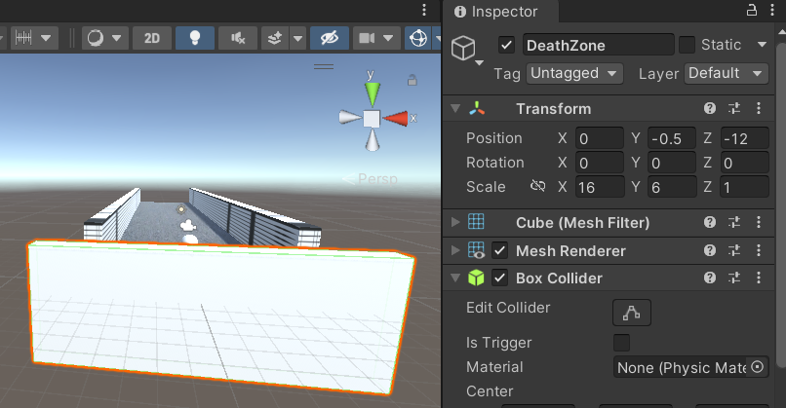
Nepozbierané objekty
...sa patrí deštruovať
môže nám to zabezpečiť DeathZone za chrbtom playera
parametre môže mať ako na obrázku
automatické mazanie objektov zabezpečí skript reagujúci na kolíziu, ktorý pre DeathZone vytvoríme
vymaže každý objekt, s ktorým príde do styku
public class DeathZoneScript : MonoBehaviour {
void OnTriggerEnter(Collider other){
Destroy(other.gameObject);
}
}

Slide 29
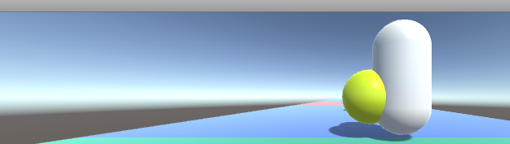
Pohyb objektov k hráčovi

Slide 30
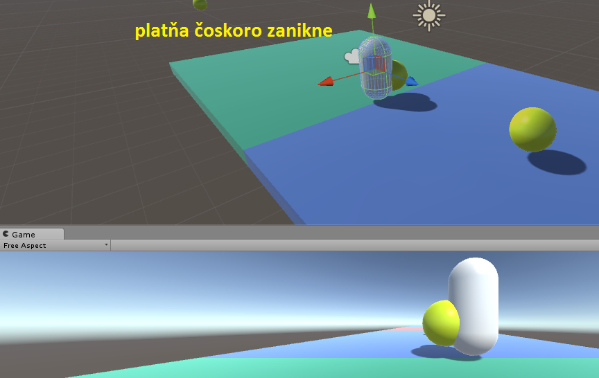
Princíp
ak je prostredie zložitejšie a nevystačíme s textúrami, môžeme celý proces posunu rozšíriť nielen na zbierateľné objekty ale aj na podklad
aby sme mohli pozorovať princíp, budeme podklad skladať z platní tak, že:
štvorce reprezentujúce platne budú rôzne (u mňa aspoň farebne)
budú sa vytvárať v určitej vzdialenosti od playera
po prechode za playera zaniknú, pričom po zániku posledného (zadného) sa vytvorí nový
počet bude nastaviteľný
spolu s platňami sa budú vytvárať aj zbierateľné objekty

Slide 31
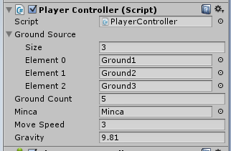
Rozhranie
o celý beh prostredia sa môže/nemusí starať skript playera
Ground Source predstavuje pole prefabov, z ktorých sa náhodne bude vyberať nová platňa
ich počet vieme definovať a do jednotlivých položiek naťahať pripravené prefaby v ľubovoľnom množstve
Ground Count je počet naraz existujúcich platní – čím ich je viac, tým ďalej môže player vidieť
Minca je prefab zbierateľného objektu
Move Speed a Gravity sú nám už známe
aby player fungoval ako má, je potrebné pridať mu CharacterController

Slide 32
... a poďme na kód
popíšeme potrebné premenné a ich funkcie
public class PlayerController : MonoBehaviour {
public GameObject[] groundSource; // zoznam prefabov definujem v editore
private ArrayList ground; // list pre vytvorené platne
private ArrayList mince; // list pre vytvorené mince
public int groundCount = 5; // počet platní
public GameObject minca; // prefab pre zbierateľný objekt
public float moveSpeed = 3.0f; // rýchlosť pohyby
private CharacterController myController; // definovaný char controller
public float gravity = 9.81f; // gravitácia, aby dopadol ak je vo vzduchu

Slide 33
Primárna inicializácia
načítame potrebné premenné a vytvoríme list platní
void Start () {
myController = gameObject.GetComponent<CharacterController>();
ground = new ArrayList (); // vytvoríme list pre platne
mince = new ArrayList (); // podobný list pre mince
// vytvoríme nový objekt podľa vzoru groundSource [0] - čiže prefabu,
// ktorý je prvý v zozname v editore, pozícia 000, rotácia 000
GameObject p = Instantiate (groundSource [0], new Vector3 (0, 0, 0),
groundSource[0].transform.rotation) as GameObject;
ground.Add (p); // pridáme platňu do zoznamu
// vytvoríme ich toľko, koľko sme definovali v premennej v editore
for (int i = 1; i < groundCount; i++) {
// aby platne na seba naväzovali (nebola mezi nimi medzera,
// mám vlastnú metodu, ktorá vypočíta polohu novej platne
// vytvorí ju a vráti mi ju
p = VratNovyGround ((GameObject)ground[ground.Count-1]);
ground.Add (p); // a pridá ju do zoznamu
}
}

Slide 34
Vráť nový groud
návratová hodnota je GameObject = novovytvorená platňa
vstupom je posledná vytvorená platňa, z ktorej zistím polohu novej
GameObject VratNovyGround(GameObject G) {
// vyberiem náhodný zo zoznamu prefabov platní
int groundID = Random.Range (0, groundSource.Length);
GameObject groundObject = Instantiate ( // vytvorím novú
groundSource [groundID], // podľa vzoru tejto náhodnej platne
new Vector3(G.transform.position.x, // x-ová pozícia zostáva
G.transform.position.y, // y-ová pozícia zostáva
// z pozícia sa vypočíta z pozície starej platne a jej dĺžky
G.transform.position.z+G.transform.localScale.z),
G.transform.rotation) // rotácia, ktorá je nulová zostáva
as GameObject; // keďže vytvárame GameObject treba pretyp.
// vytvorím na novej platni náhodný počet mincí
int pocetMinci = Random (0, 5);
for (int i = 0; i<pocetMinci; i++) PridajMincu (groundObject);
return groundObject; // vytvorený objekt vrátime
}

Slide 35
Vytvor mincu
vyrábam ju na ploche platne, ktorá príde ako parameter
public void PridajMincu(GameObject G) {
GameObject m = Instantiate (minca,
new Vector3 (G.transform.position.x +
// na pozícii náhodnej x-ovej, t.j. +-1/2 šírky okolo stredu
Random.Range (-G.transform.localScale.x / 2, G.transform.localScale.x / 2),
G.transform.position.y + 1, // nad plochou
// na pozícii náhodnej z-ovej, t.j. +-1/2 šírky okolo stredu
G.transform.position.z + Random.Range (-G.transform.localScale.z / 2,
G.transform.localScale.z / 2)),
minca.transform.rotation) as GameObject; // bez rotácie
mince.Add (m); // pridám do ArrayListu
}

Slide 36
Update – pohyb playera
komplex zabezpečujúci:
pohyb playera
výrobu a mazanie platní
výrobu a mazanie mincí
posun všetkého k hráčovi
void Update () {
// objekt sa posúva len horizontálne, prečítame z Input
Vector3 movementX =
Input.GetAxis("Horizontal") * Vector3.right * moveSpeed * Time.deltaTime;
// skombinuje získané hodnoty a vypočíta ako posunúť playera podľa nich
Vector3 movement = transform.TransformDirection(movementX);
// použije gravitáciu (len na počiatočný dopad na zem)
movement.y -= gravity * Time.deltaTime;
// posunie hráča podľa vypočítaného posunu
myController.Move(movement); ...

Slide 37
Update – výroba a mazanie
...
// ak je prvy prefab za playerom
if (((GameObject)ground[0]).transform.position.z < -15) {
GameObject p = (GameObject)ground[0]; // zapamataj si ho
ground.RemoveAt(0); // vyhod ho zo zoznamu
Destroy(p); // destruuj ho
// vytvor novy za poslednym
p = VratNovyGround ((GameObject)ground[ground.Count-1]);
ground.Add (p); // pridaj do zoznamu
}
// maze mince rovnakym sposobom
if (((GameObject)mince[0]).transform.position.z < -15) {
GameObject q = (GameObject)mince[0];
mince.RemoveAt(0);
Destroy(q);
} ...

Slide 38
Update – posun objektov
...
Vector3 posun = -Vector3.forward * Time.deltaTime * moveSpeed;
// posuva vsetky objekty opacnym smerom ako dopredu zadanou rychlostou
for (int i = 0; i < groundCount; i++) {
((GameObject)ground[i]).transform.Translate(posun);
}
for (int i = 0; i < mince.Count-1; i++) {
((GameObject)mince[i]).transform.Translate(posun);
}
}

Slide 39
Dokončenie
zabezpečenie ostatných činností bolo už prezentované viac ráz
odporúčam dokončiť kvôli utvrdeniu vedomostí

Slide 40
Vytváranie objektov pred hráčom

Slide 41
Analógia
ide o analógiu s predchádzajúcim riešením
výhodou je, že netreba posúvať všetky objekty k playerovi, ale postačí posúvať playera k objektom
vytváranie nových prefabov sa zabezpečuje vtedy, ak sa hráč priblíži k poslednému prefabu na definovanú vzdialenosť
zvyčajne sa v globálnej premennej pamätá aj pozícia, na ktorej sa má nový prefab vytvoriť
mazanie objektov za hráčom možno obslúžiť na základe overenia vzdialenosti objektu za hráčom
pomerne komplexný tutoriál v zdrojoch...

Slide 42
Zdroje
http://www.thegamecontriver.com/2014/06/subway-surfers-temple-run-like-game-setting-up-the-world.html
http://catlikecoding.com/unity/tutorials/runner/
http://answers.unity3d.com/questions/491411/best-practices-for-endless-runner-type-games.html
https://www.youtube.com/watch?v=AAfJDQggRvA
https://www.youtube.com/watch?v=5Cb1JBDdCJk
http://www.moongate-uk.co.uk/blog/2015/4/7/tutorial-unity3d-c-coding-a-simple-level-generator-for-infinite-runners
http://coffeebreakcodes.com/complete-projects/3d-infinite-runner-game-tutorial-unity3d/
https://www.youtube.com/watch?v=gRVS8XJdSOU&list=PLX-uZVK_0K_73EIM5VvzfrBUDqztzbARm&index=1

